Slide 1
МОДЕЛИ ДАННЫХ И СУБД
Кафедра информационных систем управления
Ст. преподаватель Малашенко Е.С.

Slide 2
Проектирование баз данных
Основные этапы проектирования БД. Жизненный цикл БД. Концептуальное и логическое проектирование реляционной БД. Модель "Сущность - Связь". Методология построения ER-диаграмм. Логическое проектирование реляционных баз данных. Проектирование реляционных баз данных на основе нормализации. Нормальные формы (НФ). Понятие 1НФ, 2НФ, 3НФ.

Slide 3
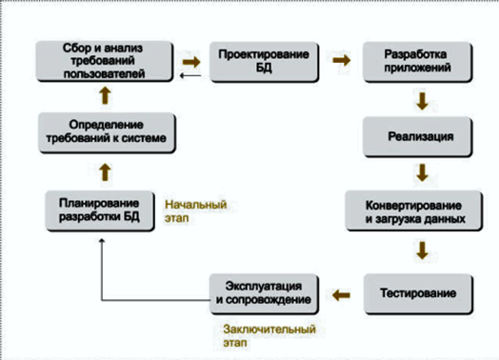
Основные этапы проектирования БД. Жизненный цикл БД.
Как и любой программный продукт, база данных обладает собственным жизненным циклом (ЖЦБД). Главной составляющей в жизненном цикле БД является создание единой базы данных и программ, необходимых для ее работы.
ЖЦБД включает в себя следующие основные этапы:

Slide 4
Основные этапы проектирования БД. Жизненный цикл БД.
1. Планирование разработки базы данных.
Содержание данного этапа — разработка стратегического плана, в процессе которой осуществляется предварительное планирование конкретной системы управления базами данных.
Планирование разработки базы данных состоит в определении трех основных компонентов: объема работ, ресурсов и стоимости проекта.
Важной частью разработки стратегического плана является проверка осуществимости проекта, состоящая из нескольких частей.
Первая часть — проверка технологической осуществимости. Она состоит в выяснении вопроса, существует ли оборудование и программное обеспечение, удовлетворяющее информационным потребностям фирмы.
Вторая часть — проверка операционной осуществимости — выяснение наличия экспертов и персонала, необходимых для работы БД.
Третья часть — проверка экономической целесообразности осуществления проекта. При исследовании этой проблемы весьма важно дать оценку ряду факторов, в том числе и таким: целесообразность совместного использования данных разными отделами; величина риска, связанного с реализацией системы базы данных; ожидаемая выгода от внедрения подлежащих созданию приложений; время окупаемости внедренной БД; влияние системы управления БД на реализацию долговременных планов организации.

Slide 5
Основные этапы проектирования БД. Жизненный цикл БД.
2. Определение требований к системе
На данном этапе необходимо определить диапазон действия приложения базы данных, состав его пользователей и области применения.
Определение требований включает выбор целей БД, выяснение информационных потребностей различных отделов и руководителей фирмы и требований к оборудованию и программному обеспечению.

Slide 6
Основные этапы проектирования БД. Жизненный цикл БД.
3. Сбор и анализ требований пользователей
На данном этапе необходимо создать для себя модель движения важных материальных объектов и уяснить процесс документооборота. По каждому документу необходимо установить периодичность использования, определить данные, необходимые для выполнения выделенных функций (анализируя существующую и планируемую документацию, выясняют, как получается каждый элемент данных, кем получается, где в дальнейшем используется, кем контролируется.
Собранная информация о каждой важной области применения приложения и пользовательской группе должна включать следующие компоненты: исходную и генерируемую документацию, подробные сведения о выполняемых транзакциях, а также список требований с указанием их приоритетов.
Формализация собранной на этом этапе информации может быть повышена с помощью методов составления спецификаций требований, к числу которых относятся, например, технология структурного анализа и проектирования, диаграммы потоков данных и графики "вход — процесс — выход".

Slide 7
Основные этапы проектирования БД. Жизненный цикл БД.
4. Проектирование базы данных
Полный цикл разработки базы данных включает
концептуальное, логическое и физическое ее проектирование.

Slide 8
Основные этапы проектирования БД. Жизненный цикл БД. Проектирование базы данных
Концептуальное проектирование базы данных
Первая фаза процесса проектирования базы данных заключается в создании для анализируемой части предприятия концептуальной модели данных.
В построении общей концептуальной модели данных выделяют ряд этапов.
- Выделение локальных представлений, соответствующих обычно относительно независимым данным. Каждое такое представление проектируется как подзадача.
- Формулирование сущностей, описывающих локальную предметную область проектируемой БД, и описание атрибутов, составляющих структуру каждой сущности.
- Выделение ключевых атрибутов.
- Спецификация связей между сущностями. Удаление избыточных связей.
- Анализ и добавление неключевых атрибутов.
- Объединение локальных представлений.
,

Slide 9
Основные этапы проектирования БД. Жизненный цикл БД. Проектирование базы данных
Логическое проектирование базы данных
Цель второй фазы проектирования базы данных состоит в создании логической модели данных для исследуемой части предприятия.
Логическая модель, отражающая особенности представления о функционировании предприятия одновременно многих типов пользователей, называется глобальной логической моделью данных.

Slide 10
Основные этапы проектирования БД. Жизненный цикл БД. Проектирование базы данных
Процесс проектирования БД должен опираться на определенную модель данных (реляционная, сетевая, иерархическая), которая определяется типом предполагаемой для реализации информационной системы СУБД.
Концептуальное и логическое проектирование — это итеративные процессы, которые включают в себя ряд уточнений, продолжающиеся до тех пор, пока не будет получен наиболее соответствующий структуре предприятия продукт.

Slide 11
Основные этапы проектирования БД. Жизненный цикл БД. Проектирование базы данных
Физическое проектирование базы данных
Целью проектирования на данном этапе является создание описания СУБД ориентированной модели БД.
Остановимся на реляционной модели данных. В этом случае под физическим проектированием подразумевается:
- создание описания набора реляционных таблиц и ограничений для них на основе информации, представленной в глобальной логической модели данных;
- определение конкретных структур хранения данных и методов доступа к ним, обеспечивающих оптимальную производительность системы с базой данных;
- разработка средств зашиты создаваемой системы.

Slide 12
Основные этапы проектирования БД. Жизненный цикл БД.
5. Разработка приложений
Параллельно с проектированием системы базы данных выполняется разработка приложений. Главные составляющие данного процесса — это проектирование транзакций и пользовательского интерфейса.
Проектирование транзакций
Транзакции представляют некоторые события реального мира.
Транзакция может состоять из нескольких операций, однако с точки зрения пользователя эти операции представляют собой единое целое, переводящее базу данных из одного непротиворечивого состояния в другое. ,
Проектирование транзакций заключается в определении:
- данных, которые используются транзакцией;
- функциональных характеристик транзакции;
- выходных данных, формируемых транзакцией;
- степени важности и интенсивности использования транзакции.
Проектирование пользовательского интерфейса
Интерфейс должен быть удобным и обеспечивать все функциональные возможности, предусмотренные в спецификациях требований пользователей.

Slide 13
Основные этапы проектирования БД. Жизненный цикл БД.
6. Реализация
На данном этапе осуществляется физическая реализация базы данных и разработанных приложений, позволяющих пользователю формулировать требуемые запросы к БД и манипулировать данными в БД.
База данных описывается на языке определения данных выбранной СУБД. В результате компиляции его команд и их выполнения создаются схемы и пустые файлы базы данных. На этом же этапе определяются и все специфические пользовательские представления.
,

Slide 14
Основные этапы проектирования БД. Жизненный цикл БД.
7. Загрузка данных
На этом этапе созданные в соответствии со схемой базы данных пустые файлы, предназначенные для хранения информации, должны быть заполнены данными. Наполнение базы данных может протекать по-разному, в зависимости от того, создается ли база данных вновь или новая база данных предназначена для замены старой.

Slide 15
Основные этапы проектирования БД. Жизненный цикл БД.
8. Тестирование
Для оценки законченности и корректности выполнения приложения базы данных может использоваться несколько различных стратегий тестирования: нисходящее тестирование; восходящее тестирование; тестирование потоков; интенсивное тестирование.

Slide 16
Основные этапы проектирования БД. Жизненный цикл БД.
9. Эксплуатация и сопровождение
Основные действия, связанные с этим этапом сводятся к наблюдению за созданной системой и поддержке ее нормального функционирования по окончании развертывания.
Поддержка БД предполагает разрешение проблем, возникающих в процессе эксплуатации БД и связанных как с ошибками реализации БД, так и с изменениями в самой предметной области, созданием дополнительных программных компонент или модернизацией самой БД.

Slide 17
Концептуальное проектирование БД. Модель "Сущность - Связь"
С точки зрения теории реляционных БД, основные принципы реляционной модели на концептуальном уровне можно сформулировать следующим образом:
• все данные представляются в виде упорядоченной структуры, определенной в виде строк и столбцов и называемой отношением;
• все значения являются скалярами. Это означает, что для любой строки и столбца любого отношения существует одно и только одно значение;
• все операции выполняются над целым отношением, и результатом их выполнения также является целое отношение. Этот принцип называется замыканием.
Каждая строка отношения, содержащая данные, называется кортежем, каждый столбец отношения называется атрибутом (на уровне практической работы с современными реляционными БД используются термины "таблица", "запись" и "поле").

Slide 18
Концептуальное проектирование БД. Модель "Сущность - Связь"
Модель "Сущность - Связь". Элементы ER-модели. Эта модель предметной области, которая используется на этапе концептуального проектирования
Диаграмма "сущности-связи" (Entity-Relationship Diagrams, или ERD) служит для описания схемы базы на концептуальном уровне проектирования. Метод был предложен в 1976 г. Питером Пин Шань Ченом (Peter Pin Shan Chen).
В дальнейшем многими авторами были разработаны свои варианты подобных моделей (нотация Мартина, нотация IDEF1X, нотация Баркера и др.).
,
,Все такие диаграммы используют графическое изображение сущностей предметной области, их свойств (атрибутов), и взаимосвязей между сущностями.

Slide 19
Концептуальное проектирование БД. Модель "Сущность - Связь"
1) Сущность - некоторый обособленный объект или событие, информацию о котором необходимо сохранять в базе данных, имеющий определенный набор свойств - атрибутов.
Сущности могут быть как физические (реально существующие объекты: например, СТУДЕНТ с атрибутами - № зачетной книжки, фамилия, его факультет, специальность, № группы и т.д.), так и абстрактные (например, ЭКЗАМЕН с атрибутами - дисциплина, дата, преподаватель, аудитория и пр.).
Сущность - это абстракция какого-либо объекта, процесса или явления реального мира, о котором нужно хранить информацию. В качестве сущности могут выступать материальные (предприятие, товар) и нематериальные (описание явления, реферат статьи) объекты.

Slide 20

Концептуальное проектирование БД. Модель "Сущность - Связь"
Для сущностей различают ее тип и экземпляр.
Тип сущности характеризуется именем и списком свойств, а экземпляр - конкретными значениями свойств.
Тип сущности определяет набор однородных объектов, а экземпляр сущности - конкретный объект в наборе.
Каждый тип сущности обладает одним или несколькими атрибутами.
Каждому типу сущности должно быть дано уникальное имя. К одному и тому же имени должна всегда применяться одна и та же интерпретация.
Для идентификации конкретных экземпляров сущностей используются атрибуты – идентификаторы (один или несколько), которые позволяют однозначно отличать один экземпляр сущности от другого.
Каждая сущность может обладать любым количеством связей с другими сущностями модели.

Slide 21
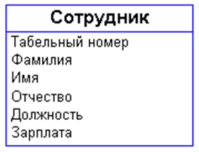
Концептуальное проектирование БД. Модель "Сущность - Связь"
2) Атрибут - это поименованная характеристика сущности, которая принимает значения из некоторого множества значений.
Чтобы задать атрибут в модели, необходимо присвоить ему наименование, привести смысловое описание атрибута, определить множество его допустимых значений и указать, для чего он используется.

Slide 22
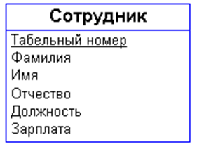
Концептуальное проектирование БД. Модель "Сущность - Связь
Основное назначение атрибута - описание свойства сущности, а также идентификация экземпляров сущности.
Атрибут может быть либо обязательным, либо необязательным. Обязательность означает, что атрибут не может принимать неопределенных значений (null values). Атрибут может быть либо описательным, либо входить в состав уникального идентификатора (первичного ключа).
Первичный ключ – набор атрибутов, значения которого однозначно определяют экземпляр сущности.
Внешний ключ - это набор атрибутов, используемый для представления связей между сущностями.

Slide 23
Концептуальное проектирование БД. Модель "Сущность - Связь
Атрибуты сущности бывают:
Идентифицирующие и описательные.
Идентифицирующие атрибуты имеют уникальное значение для сущностей данного типа и являются потенциальными ключами. Они позволяют однозначно распознавать экземпляры сущности.
Из потенциальных ключей выбирается один первичный ключ (ПК). В качестве ПК обычно выбирается потенциальный ключ, по которому чаще происходит обращение к экземплярам записи. ПК должен включать в свой состав минимально необходимое для идентификации количество атрибутов. Остальные атрибуты называются описательными.

Slide 24
Концептуальное проектирование БД. Модель "Сущность - Связь
Атрибуты сущности бывают:
Простые и составные. Простой атрибут состоит из одного компонента, его значение неделимо. Составной атрибут является комбинацией нескольких компонентов, возможно, принадлежащих разным типам и доменам данных (например, адрес).
Однозначные и многозначные - могут иметь соответственно одно или много значений для каждого экземпляра сущности.
Основные и производные. Значение основного атрибута не зависит от других атрибутов. Значение производного атрибута вычисляется на основе значений других атрибутов (например, возраст человека вычисляется на основе даты его рождения и текущей даты).

Slide 25
Концептуальное проектирование БД. Модель "Сущность - Связь
Атрибуты:
Спецификация атрибута состоит из его названия, указания типа данных и описания ограничений целостности - множества значений (или домена), которые может принимать данный атрибут.
Домен - это набор всех допустимых значений, которые может содержать атрибут. Понятие "домен" часто путают с понятием "тип данных". Необходимо различать эти два понятия.
Тип данных - это физическая концепция, а домен - логическая. Например, "целое число" - это тип данных, а "возраст" - это домен.

Slide 26
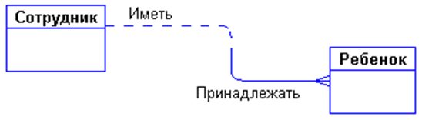
Концептуальное проектирование БД. Модель "Сущность - Связь
Связи - на концептуальном уровне представляют собой простые ассоциации между сущностями. Например, утверждение "Покупатели приобретают продукты" указывает, что между сущностями "ПОКУПАТЕЛЬ" и "ПРОДУКТ" существует связь.
Связь - поименованная ассоциация между двумя сущностями, значимая для рассматриваемой предметной области.
Связь – это средство, с помощью которого представляются отношения между сущностями, имеющие место в предметной области. Связи может даваться имя, выражаемое грамматическим оборотом глагола. Имя каждой связи между двумя данными сущностями должно быть уникальным, но имена связей в модели не обязаны быть уникальными.

Slide 27
Концептуальное проектирование БД. Модель "Сущность - Связь
Связи могут быть между двумя (бинарные), тремя (тернарные) и более сущностями. Чаще всего используются бинарные. Они классифицируются следующим образом:
Пример бинарной связи - связь работают между сущностями ОТДЕЛ и СОТРУДНИК.
Пример тернарной связи – связь экзаменуют(ся) между сущностями ДИСЦИПЛИНА, СТУДЕНТ, ПРЕПОДАВАТЕЛЬ.
Атрибуты связи. Из последнего примера видно, что связь также может иметь атрибуты (в данном случае для связи экзаменуются - это Дата экзамена и Оценка).
Спецификация связи. Каждая связь в реляционной модели характеризуется именем, типом, обязательностью, степенью и, возможно, атрибутами:

Slide 28
Концептуальное проектирование БД. Модель "Сущность - Связь
Типы связей (кардинальность). Существует несколько типов связей между двумя сущностями: это связи "один к одному", "один ко многим" и "многие ко многим".
Связь "один - к - одному" (1:1). Когда каждому экземпляру сущности А соответствует один и только один экземпляр сущности Б, и наоборот. Связь двунаправленная.
Связь "один - ко - многим" (1:М). Это такой тип связи, когда каждому экземпляру сущности А может соответствовать ни одного, один или несколько экземпляров сущности Б, однако каждому экземпляру сущности Б соответствует один и только один экземпляр сущности А.
Связь "многие - к - одному" (М:1). Это отображение обратно предыдущему.
Связь "многие - ко - многим" (отображение М:N). Это такой тип связи, при котором каждому экземпляру сущности А может соответствовать ни одного, один или несколько экземпляров сущности Б, и наоборот.
Класс связи (обязательность). Если сущность одного типа оказывается по необходимости связанной с сущностью другого типа, то между этими типами объектов существует обязательная связь. Иначе связь является факультативной (необязательной).
Степень связи определяется количеством сущностей, которые охвачены данной связью.

Slide 29
Построение ER-диаграммы для схемы базы данных.
Диаграмма "сущности-связи" (Entity-Relationship Diagrams, или ERD) служит для описания схемы базы на концептуальном уровне проектирования.
Метод был предложен в 1976 г. Питером Пин Шань Ченом (Peter Pin Shan Chen).
В дальнейшем многими авторами были разработаны свои варианты подобных моделей(нотация Мартина, нотация IDEF1X, нотация Баркера и др.).
,.

Slide 30
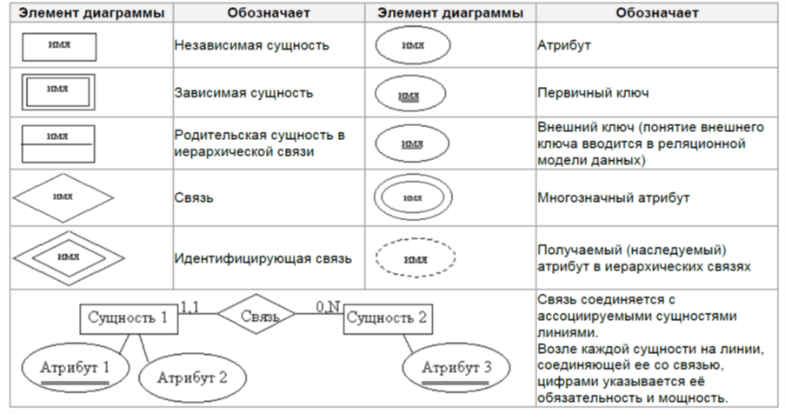
Построение ER-диаграммы для схемы базы данных.
Нотация Чена.

Slide 31
Построение ER-диаграммы для схемы базы данных.
2) Нотация Мартина

Slide 32
Построение ER-диаграммы для схемы базы данных.
3) Нотация IDEF1X.

Slide 33
Построение ER-диаграммы для схемы базы данных.
4) Нотация Баркера

Slide 34
Построение ER-диаграммы для схемы базы данных.
Различные программные средства, реализующие даже одну и ту же нотацию, могут отличаться своими возможностями. Рекомендуется использовать один из инструментов создания ERD,
например Draw.io (draw.io), LucidChart (lucidchart.com).

Slide 35
Построение ER-диаграммы для схемы базы данных. ПРимер
1) Методология Питера Чена.
Сущности.
Независимая сущность отображается на диаграммах прямоугольником с одинарной рамкой, зависимая – с двойной
Атрибуты отображаются за пределами графического обозначения сущности в виде эллипсов, связанных одинарной линией с ним.
Атрибуты, входящие в первичный ключ сущности, выделяются подчеркиванием имени.
Эллипс многозначных атрибутов изображается с двойным контуром, производных – пунктирным.
Если атрибут является составным, то атрибуты-компоненты отображаются в виде присоединенных к нему эллипсов.

Slide 36
Построение ER-диаграммы для схемы базы данных. ПРимер
1) Методология Питера Чена.

Slide 37
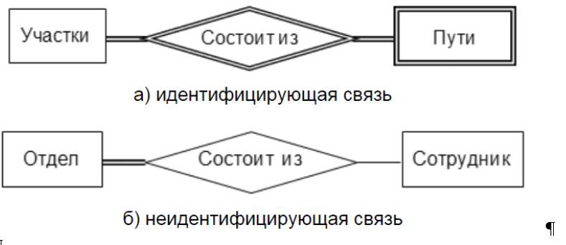
Построение ER-диаграммы для схемы базы данных. ПРимер
1) Методология Питера Чена.
Связи.
Связь между сущностями показывается в виде ромба с указанием имени связи внутри него. При этом, если ромб имеет двойную рамку, то связь – идентифицирующая, одинарную – неидентифицирующая.
Обязательность связи отображается двойной линией.
В частности на рисунке б) отдел обязательно должен состоять из сотрудников, а сотрудник (например, руководитель) необязательно входить в штат отдела

Slide 38
Построение ER-диаграммы для схемы базы данных. ПРимер
1) Методология Питера Чена.
Атрибуты связи.
Связь, как и сущность, может иметь собственные атрибуты, отображаемые в виде присоединенных к ней эллипсов.

Slide 39
Построение ER-диаграммы для схемы базы данных. ПРимер
1) Методология Питера Чена.
Мощность (кардинальность) связи.
Мощность связи обозначается числами или буквами:
•1 – один;
•N или M – многие;
•<число> – конкретное количество экземпляров, например, 3 или 10;
•(<Min>, <Max>) – диапазон экземпляров, где в качестве <Min> и <Max> могут использоваться предыдущие обозначения мощности.

Slide 40
Построение ER-диаграммы для схемы базы данных. Пример
1) Методология Питера Чена.

Slide 41
Построение ER-диаграммы для схемы базы данных. Пример 1) Методология Питера Чена.
В первом случае мощность связи (один-ко-многим) указывается традиционно, как в большинстве нотаций. Т.е. экземпляр родительской сущности (один конкретный отдел) связан с 0, 1 или более экземплярами дочерней сущности (конкретными сотрудниками).
Во втором случае ее следует понимать следующим образом: экземпляр родительской сущности должен быть связан с 5 или более экземплярами дочерней сущности (отдел состоит из 5 или более сотрудников), а экземпляр дочерней сущности связан с 0 или 1 экземпляром родительской сущности (сотрудник либо не входит, либо входит в отдел).

Slide 42
Построение ER-диаграммы для схемы базы данных. Пример Методология в нотации Мартина.
Необходимо описать предметную область , БД. В виде последовательного списка выписать все функции и запросы, которые будет выполнять БД.
В выписанном списке требований к БД, подчеркнуть все существительные. Это будущие сущности, их изображают прямоугольниками.
Для сущностей выписать атрибуты. Определить свойства, которые являются важными для предметной области. Атрибуты помещают внутри прямоугольника сущности, к которой атрибуты относятся.
Для каждой сущности выбрать ключевые атрибуты. Их отмечают подчёркиванием или жирным. При необходимости вводят искуственный ключевой атрибут
Определяют связи, которые существуют межу сущностями. Связи обозначаются линиями. Конец линии, который подходит к сущности, связанной отношением «многие», разделяется на три части («куриная лапка»), кардинальность «один» отмечают I («штрих»), обязательность связи отмечают знаком I и O.
Для будущей реляционной модели, если на ER-диаграмме присутствуют связи «многие ко многим», то такую связь нужно разделить на две «один ко многим» с помощью дополнительной сущности.
Полученная ER-диаграмма является прототипом будущей БД: сущности являются таблицами, атрибуты – полями. Все связи должны реализовываться стандартными средствами СУБД.

Slide 43
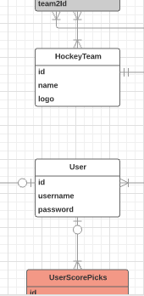
Построение ER-диаграммы для схемы базы данных. Пример Методология в нотации Мартина.

Slide 44
Преобразование ER-модели в реляционную модель.
Концептуальные ER-модели позволяют более точно представить предметную область, ,
Поэтому необходим метод перевода концептуальной модели в реляционную.
Такой метод основывается на формировании набора предварительных таблиц из ER-диаграмм. На следующем этапе состав и связи этих таблиц оптимизируются. Суть преобразований кратко:
Для каждой сущности создается таблица. Причем каждому атрибуту сущности соответствует столбец таблицы.

Slide 45
Преобразование ER-модели в реляционную модель.
Правила генерации таблиц из ER-диаграмм опираются на два основных фактора – тип связи и класс принадлежности сущности.
Для связи типа 1:1 существуют три отдельных правила формирования предварительных таблиц из ER-диаграмм.
Для связи типа 1:М существуют только два правила. Выбор одного из них зависит от класса принадлежности сущности на стороне M. Класс принадлежности сущности на стороне 1 не влияет на выбор.
Для связи типа М:N класс принадлежности сущности значения не имеет и правило одно.

Slide 46
Преобразование ER-модели в реляционную модель.
Изложим эти 6 правил преобразования для ER-модели на примере предметной области БАНК
ER-модель и атрибуты сущностей которой показаны на рис. Ниже

Slide 47

Преобразование ER-модели в реляционную модель.
Правило 1.
Если связь типа 1:1 и класс принадлежности обеих сущностей является обязательным (1,1:1,1), то необходима только одна таблица. Первичным ключом этой таблицы может быть первичный ключ любой из двух сущностей
Если на ER-диаграмме для связи 1:1 <УПРАВЛЯЕТ> класс принадлежности обоих сущностей МЕНЕДЖЕР, ФИЛИАЛ является обязательным, тогда генерируется одна таблица следующей структуры:
Первичным ключом этой таблицы может быть выбран и первичный ключ сущности МЕНЕДЖЕР – НМ, который теперь стал потенциальным ключом.

Slide 48
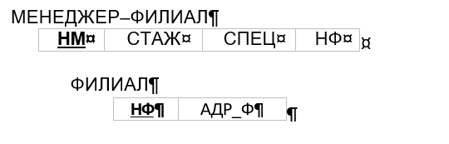
Преобразование ER-модели в реляционную модель.
Правило 2.
Если связь типа 1:1 и класс принадлежности одной сущности является обязательным, а другой – необязательным (1,1:0,1 или 0,1:1,1), то необходимо построить таблицу для каждой сущности.
Первичный ключ сущности должен быть первичным ключом соответствующей таблицы.
Первичный ключ сущности, для которой класс принадлежности является необязательным, добавляется как атрибут в таблицу для сущности с обязательным классом принадлежности.
Если на ER-диаграмме для связи 1:1 <УПРАВЛЯЕТ> класс принадлежности сущности МЕНЕДЖЕР будет обязательный, а сущности ФИЛИАЛ – необязательный, тогда генерируются две таблицы следующей структуры:

Slide 49
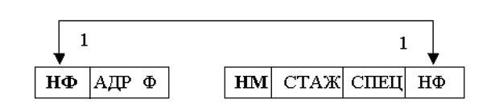
Преобразование ER-модели в реляционную модель.
Сущность с необязательным классом принадлежности (ФИЛИАЛ) именуется родительской,
а с обязательным (МЕНЕДЖЕР) – дочерней.
Первичный ключ родительской сущности (НФ), помещаемый в таблицу, представляющую дочернюю сущность, называется внешним ключом родительской сущности.
Связь между указанными таблицами устанавливается путем связи первичного и внешнего ключа и имеет вид:
Примечание. Если внешний ключ представляет связь 1:1, то должны быть запрещены его дублирующие значения.
Используется понятие класс принадлежности сущности. Класс принадлежности сущности связи является обязательным в случае обязательного участия. Класс принадлежности сущности связи является необязательным в случае необязательного участия.

Slide 50
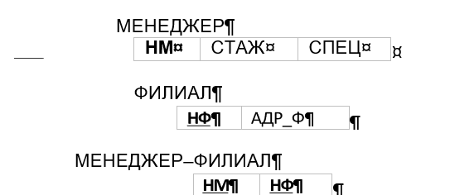
Преобразование ER-модели в реляционную модель.
Правило 3.
Если связь типа 1:1 и класс принадлежности обеих сущностей является необязательным (0,1:0,1), то необходимо построить три таблицы –
по одной для каждой сущности и одну для связи. Первичный ключ сущности должен быть первичным ключом соответствующей таблицы.
Таблица для связи среди своих атрибутов должна иметь ключи обеих сущностей.
Если на ER-диаграмме для связи 1:1 <УПРАВЛЯЕТ> класс принадлежности обеих сущностей МЕНЕДЖЕР, ФИЛИАЛ будет необязательным, тогда генерируются три следующих таблицы:
При этом осуществляется декомпозиция связи 1:1 на две связи 1:1

Slide 51
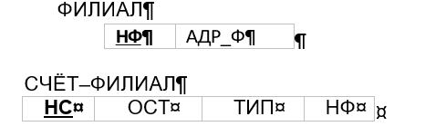
Преобразование ER-модели в реляционную модель.
Правило 4
Если связь типа 1:М и класс принадлежности сущности на стороне М является обязательным (0,1:1,M или 1,1:1,M), то необходимо построить таблицу для каждой сущности. Первичный ключ сущности должен быть первичным ключом соответствующей таблицы. Первичный ключ сущности на стороне 1 добавляется как атрибут в таблицу для сущности на стороне М.
Если на ER-диаграмме для связи 1:М <ОБРАБАТЫВАЕТ> класс принадлежности сущности СЧЕТ является обязательным, тогда генерируются две таблицы следующей структуры:

Slide 52
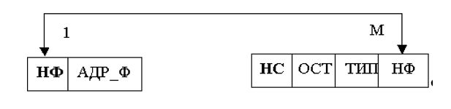
Преобразование ER-модели в реляционную модель.
Связь между указанными таблицами будет иметь вид
Примечание. Если внешний ключ представляет связь 1:М, то должны быть разрешены его дублирующие значения

Slide 53
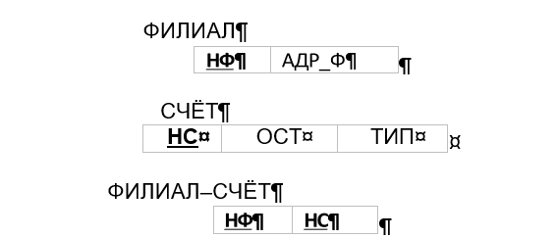
Преобразование ER-модели в реляционную модель.
Правило 5.
Если связь типа 1:М и класс принадлежности сущности на стороне М является необязательным (1,1:0,M или 0,1:0,M), то необходимо построить три таблицы – по одной для каждой сущности и одну для связи. Первичный ключ сущности должен быть первичным ключом соответствующей таблицы. Таблица для связи среди своих атрибутов должна иметь ключи обеих сущностей.
Если на ER-диаграмме для связи 1:М <ОБРАБАТЫВАЕТ> класс принадлежности сущности СЧЁТ является необязательным, тогда генерируются три таблицы следующей структуры:

Slide 54
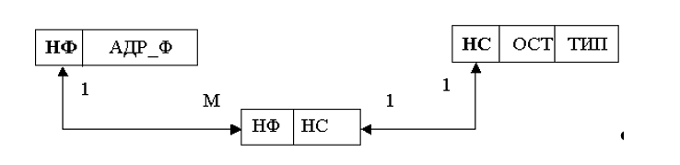
Преобразование ER-модели в реляционную модель.
При этом осуществляется следующая декомпозиция связи 1:М на две связи – 1:М и 1:1:

Slide 55
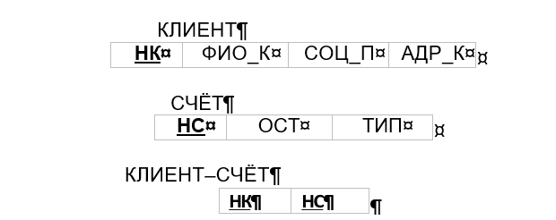
Преобразование ER-модели в реляционную модель.
Правило 6.
Если связь типа М:N, то необходимо построить три таблицы – по одной для каждой сущности и одну для связи. Первичный ключ сущности должен быть первичным ключом соответствующей таблицы. Таблица для связи среди своих атрибутов должна иметь ключи обеих сущностей.
На ER-диаграмме есть связь М:N <ИМЕЕТ>, поэтому генерируются три следующих таблицы:

Slide 56
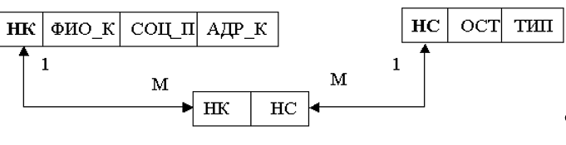
Преобразование ER-модели в реляционную модель.
При этом осуществляется декомпозиция связи М:N на две связи 1:М следующим образом:

Slide 57
Преобразование ER-модели в реляционную модель.
В таблице КЛИЕНТ–СЧЁТ клиенту, имеющему, например, три счета будут соответствовать три строки с одним и тем же номером клиента. А счет, у которого, например, два владельца, представляется двумя строками с различными номерами клиентов, владеющими этим счетом.

Slide 58
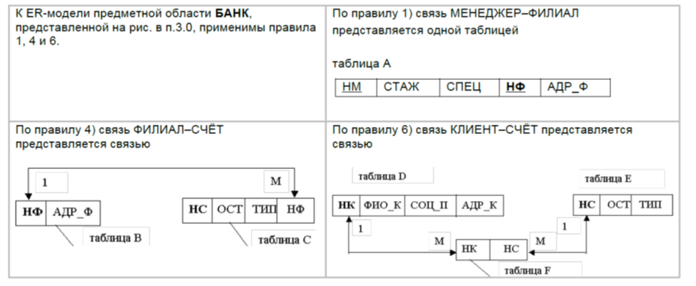
Преобразование ER-модели в реляционную модель.
Итоговая реляционная модель
Анализ состава атрибутов полученных таблиц A, B, C, D, E, F показывает, что таблица В является составной частью таблицы А, таблица Е – составной частью таблицы С. Поэтому таблицы В, Е можно исключить из рассмотрения. Оставшиеся таблицы А, С, D, F можно связать посредством связи первичных и внешних ключей как на рис. ниже.

Slide 59
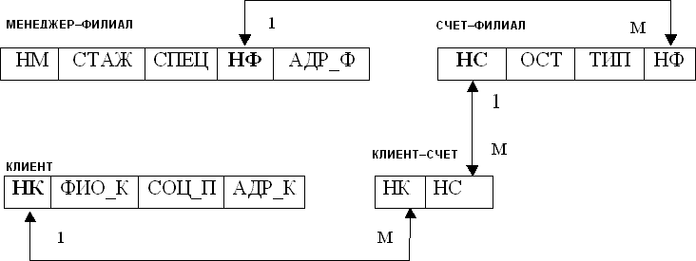
Преобразование ER-модели в реляционную модель.
Реляционная модель предметной области БАНК.

Slide 60
Преобразование ER-модели в реляционную модель.
Нормализация.
Дальнейший процесс нормализация реляционной модели приводит к декомпозиции исходных таблиц.
Осуществив связь этих таблиц посредством связи первичных и внешних ключей, получим реляционную модель данных предметной области БАНК, в которой минимизирована избыточность данных

Slide 61
Преобразование ER-модели в реляционную модель.
Правила преобразования ER-диаграмм в реляционные таблицы
Правило 1: Если связь типа 1:1 и класс принадлежности обеих сущностей является обязательным, то необходима только одна таблица. Первичным ключом этой таблицы может быть первичный ключ любой из двух сущностей.
Правило 2: Если связь типа 1:1 и класс принадлежности одной сущности является обязательным, а другой - необязательным, то необходимо построить таблицу для каждой сущности. Первичный ключ сущности должен быть первичным ключом соответствующей таблицы. Первичный ключ сущности, для которой класс принадлежности является необязательным, добавляется как атрибут в таблицу сущности с обязательным классом принадлежности.
Правило 3: Если связь типа 1:1 и класс принадлежности обеих сущностей необязательный, то необходимо построить три таблицы - по одной для каждой сущности и одну для связи. Первичный ключ сущности должен быть первичным ключом соответствующей таблицы. Таблица для связи среди своих атрибутов должна иметь ключи обеих сущностей.
,.

Slide 62
Преобразование ER-модели в реляционную модель.
Правила преобразования ER-диаграмм в реляционные таблицы
Правило 4: Если связь типа 1:М и класс принадлежности сущности на стороне М является обязательным, то необходимо построить таблицу для каждой сущности. Первичный ключ сущности должен быть первичным ключом соответствующей таблицы. Первичный ключ сущности на стороне 1 добавляется как атрибут в таблицу для сущности на стороне М.
Правило 5: Если связь типа 1:М и класс принадлежности сущности на стороне М является необязательным, то необходимо построить три таблицы - по одной для каждой сущности и одну для связи. Первичный ключ сущности должен быть первичным ключом соответствующей таблицы. Таблица для связи среди своих атрибутов должна иметь ключи обеих сущностей.
Правило 6: Если связь типа М:N, то необходимо построить три таблицы - по одной для каждой сущности и одну для связи. Первичный ключ сущности должен быть первичным ключом соответствующей таблицы. Таблица для связи среди своих атрибутов должна иметь ключи обеих сущностей.

